Slide 1
שוק העבודה בישראל - שכר ותעסוקה של עובדים עם מיומנויות נמוכות
צבי אקשטיין, אסנת ליפשיץ וטלי לרום

Slide 2
גידול משמעותי בתעסוקה
בישראל עלייה של 10% מ-2002 ל-2015, בעולם התאוששות איטית מהמשבר
מהי המדיניות שהביאה לגידול בתעסוקה?
גילאי 25-64. מדינות הסמן - שוודיה, דנמרק, הולנד, אוסטריה, שווייץ, פינלנד ואירלנד; ממוצע פשוט של שיעור התעסוקה במדינות הסמן שעבורן קיימים נתונים בכל שנה.
^{מקור: OECD.}
Notes:
מדינות הסמן - מדינות מפותחות מה-OECD, דומות לישראל בגודל ובפתיחות למסחר בינלאומי ובצמיחה הנשענת על הון אנושי, אך התוצר לנפש בהן גבוה מזה שבישראל ושיעור העוני נמוך יותר.

Slide 3
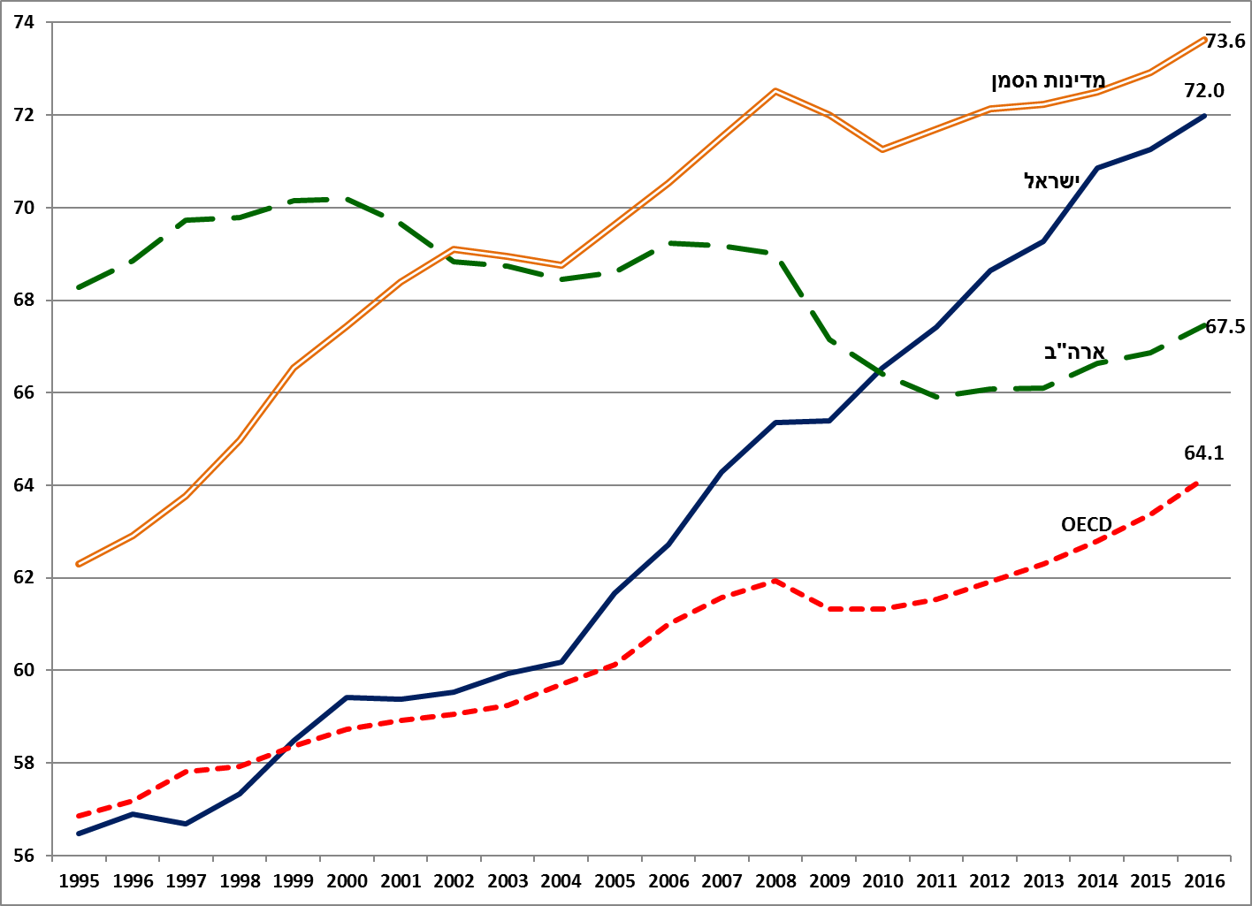
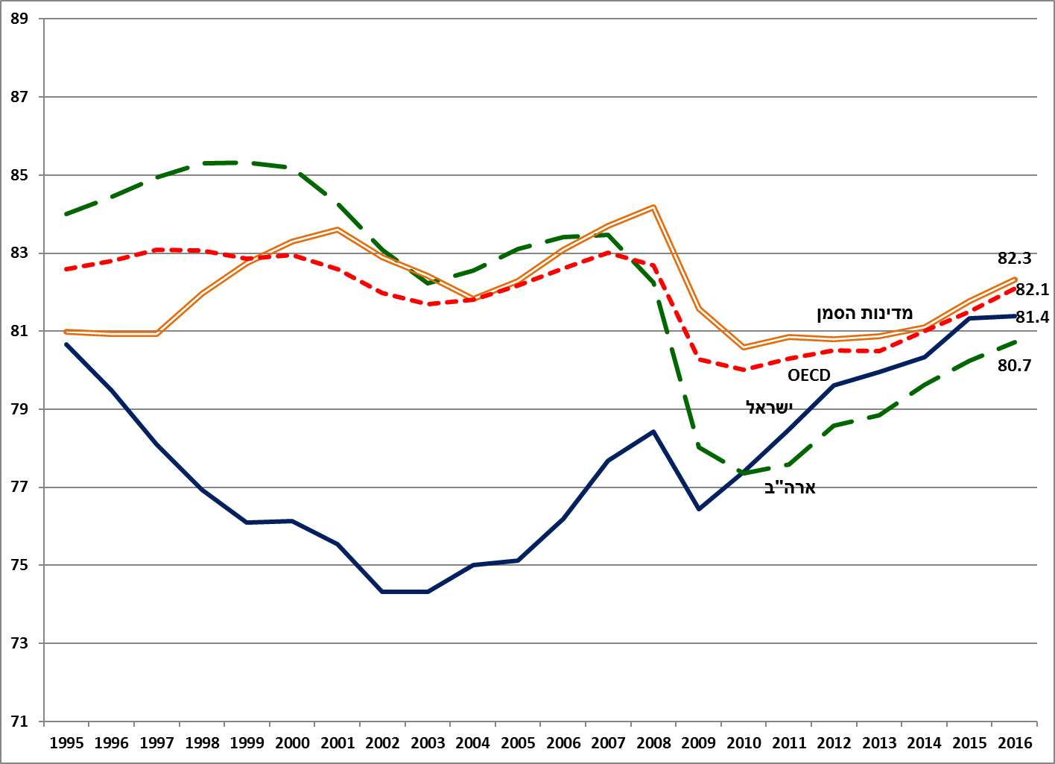
תעסוקה - השוואה בינלאומית, גילאי 25-64
גברים נשים
גברים - היפוך המגמה מירידה לעלייה
נשים - האצת העלייה
מדינות הסמן - שוודיה, דנמרק, הולנד, אוסטריה, שווייץ, פינלנד ואירלנד; ממוצע פשוט של שיעור התעסוקה במדינות הסמן שעבורן קיימים נתונים בכל שנה.
^{מקור: OECD.}
Notes:
הפער גברים-נשים בישראל קטן יותר.
בחלוקה לגילאים תמונה דומה, גברים 25–34 יותר נמוך מבעולם ועלה רק במעט, גברים ונשים 55–64 יותר גבוה גם מהסמן ועלה מהר יותר.

Slide 4
שאלות המחקר וסיכום הממצאים
מי הקבוצות שהתעסוקה שלהן גדלה?
כולן - תופעה גורפת וחוצת מגזרים, רמות השכלה וקבוצות גיל
עלייה משמעותית יותר בקרב קבוצות בעלות יכולת השתכרות נמוכה יחסית - גברים ערבים, נשים חרדיות, בעלי השכלה נמוכה ומבוגרים (גילאי 55-64)
מה גרם לגידול בתעסוקה?
עלייה ברמת ההשכלה - כ-20% מהגידול בתעסוקה לגברים וכ-40% לנשים
שינויים במערכת הקצבאות והמיסוי + ALMP - תמריץ בעיקר למשקי בית מרובי ילדים ולעובדים בשכר נמוך
העלאת גיל הפרישה - כניסה משמעותית של בני 55-64 ודחיית פרישה של עובדים צעירים יותר
מה קרה לשכר ולהכנסות?
השכר כמעט ולא עלה
גידול בהכנסת משקי הבית מעבודה ובהכנסות ברוטו ונטו
Notes:
לא בגלל שינויים דמוגרפיים אחרים – להם יש דווקא השפעה שלילית (הזדקנות האוכלוסייה, יותר משקי בית גדולים, יותר חרדים וערבים).
וגם לא בגלל שינויים בתשואות השכר - המקדמים להשכלה, גיל וקבוצת אוכלוסייה מאמידת משוואת השכר לכל שנה בנפרד כמעט ולא השתנו.

Slide 5
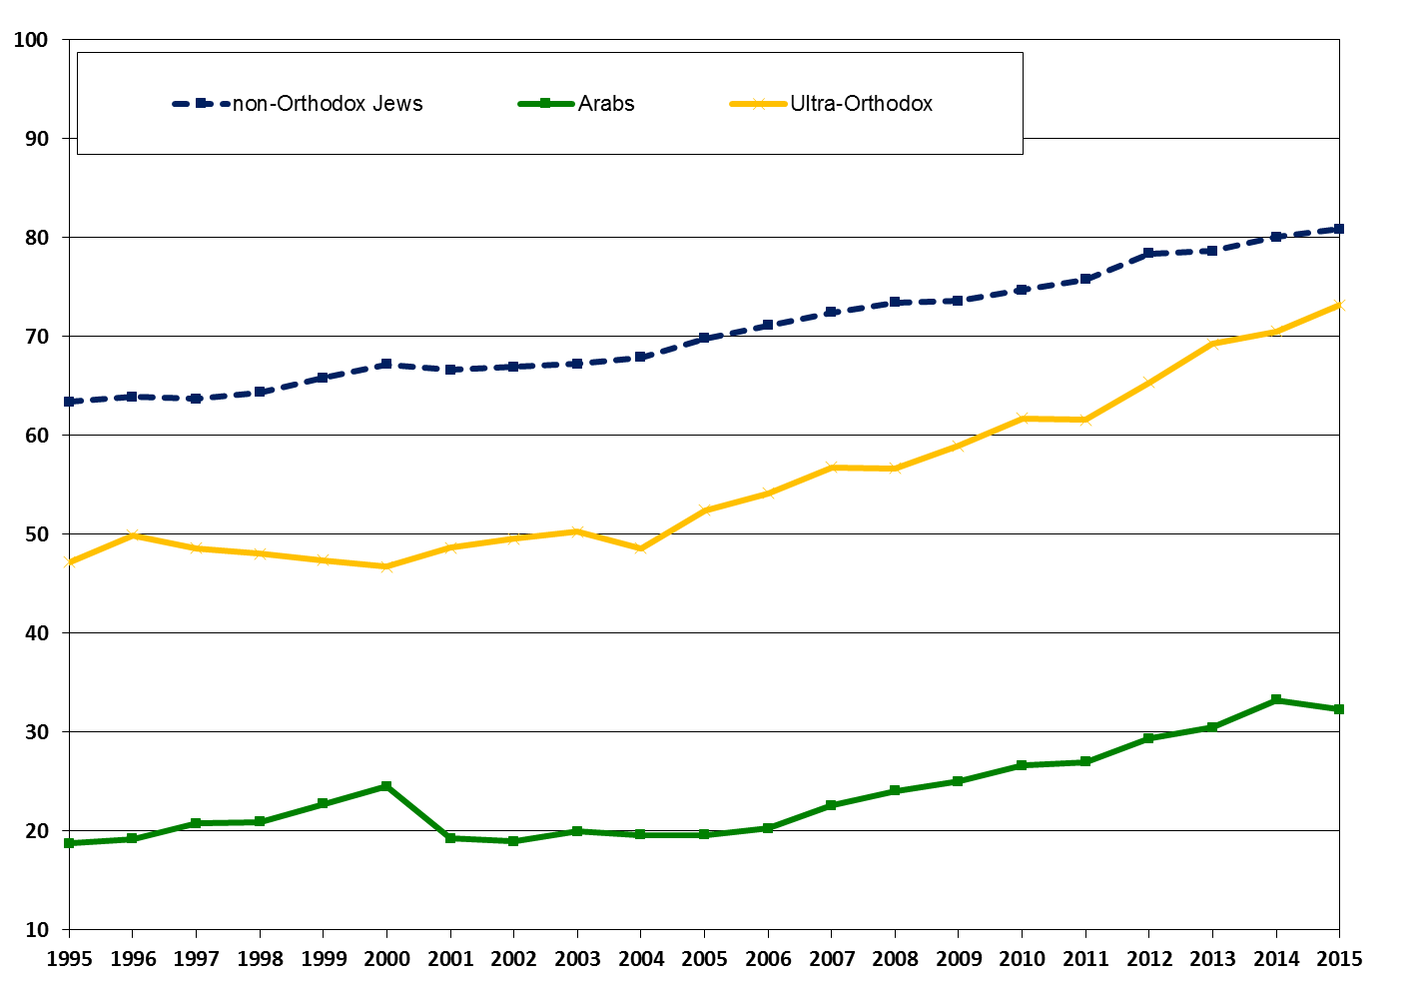
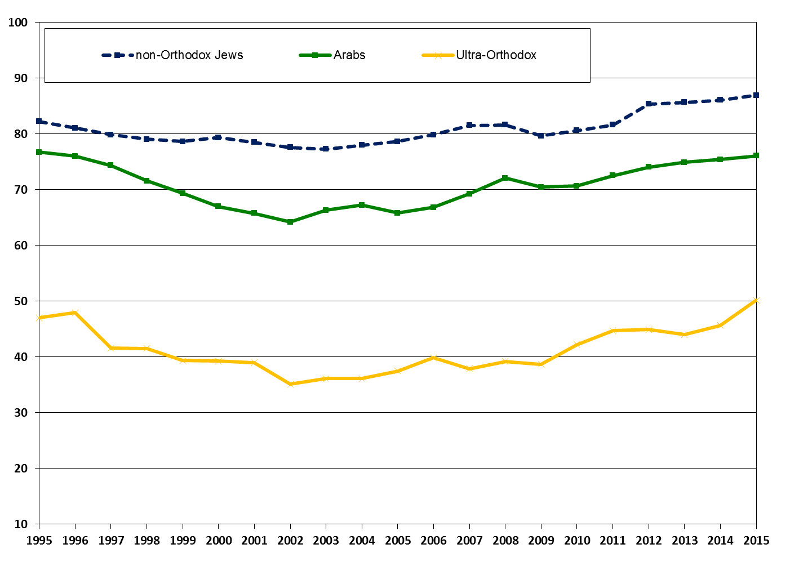
תעסוקה לפי קבוצות אוכלוסייה
גברים נשים
כל הקבוצות עלו, גברים חרדים ונשים ערביות עלו הכי מהר
רוב הגידול 2002-2015 - יהודים לא-חרדים (68% לגברים, 73% לנשים)
השפעת השינוי בהרכב האוכלוסייה - ירידה בתעסוקה
מרבית הפער בין גברים ערבים לגברים יהודים לא-חרדים הוא בגילאי 45 ומעלה, ובעיקר בגילאי 54-65
גילאי 25-64. עד שנת 2000 ערבים כולל גם לא יהודים אחרים. זיהוי חרדים על פי גישת בית הספר האחרון. מדגם חדש החל מ-2012.
מקור: עיבודי המחברים מתוך סקרי כוח אדם.
Notes:
היפוך התפקידים - בניגוד ליתר הקבוצות (ולמרבית העולם המערבי) הנשים החרדיות עובדות הרבה יותר מהגברים החרדיים.
רק שינוי בגודל הקבוצות (בלי שינוי בתוך כל קבוצה) – היה יורד ל-72% לגברים ו-57.3% לנשים.
אם רק נשים חרדיות היו מגדילות, סה"כ נשים לא היה משתנה; אם רק גברים ערביים היו מגדילים, סה"כ גברים היה עולה רק במעט

Slide 6
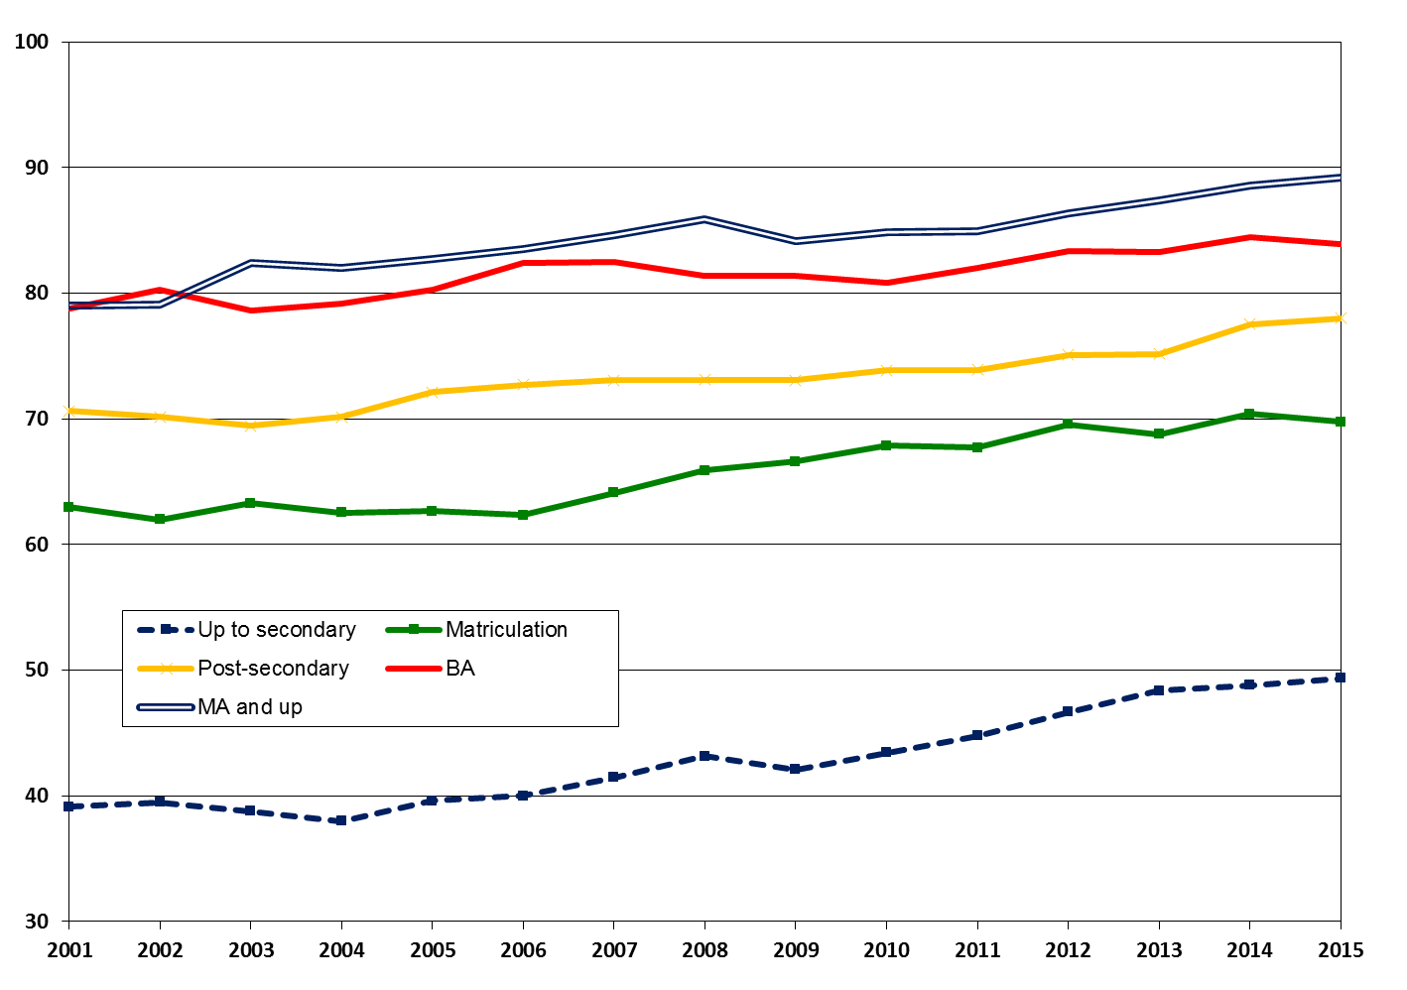
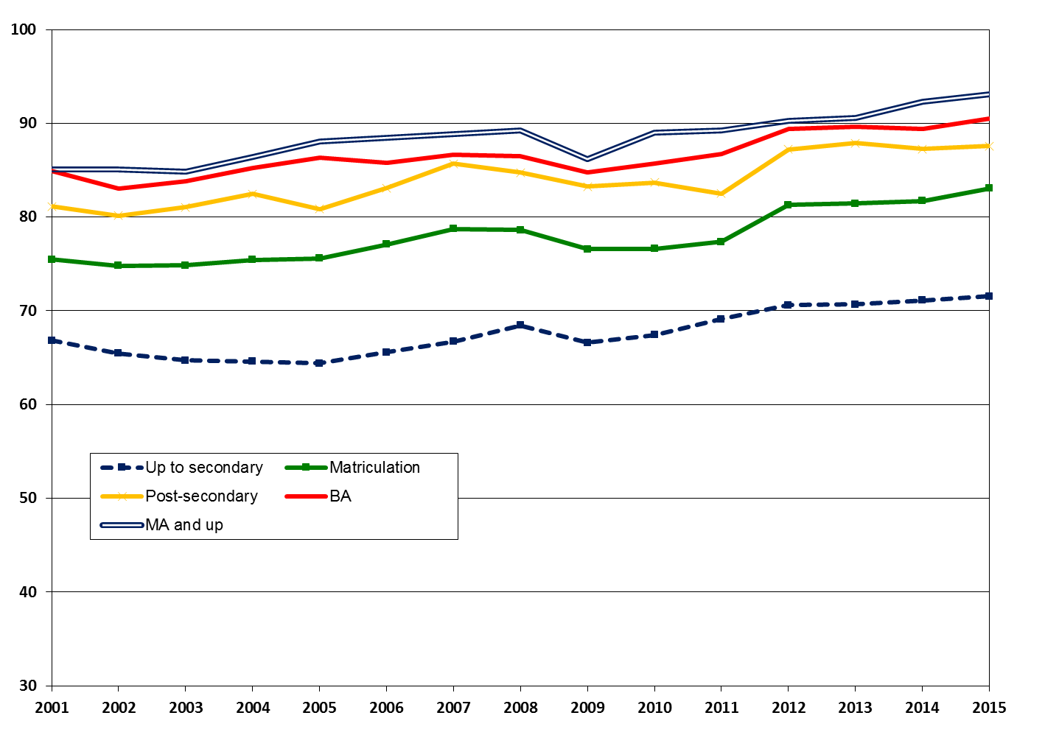
תעסוקה לפי השכלה
גברים נשים
כל הקבוצות עלו, בעלי השכלה נמוכה עלו הכי מהר
רוב הגידול 2002-2015 - עד תיכונית עם/בלי בגרות (51% לגברים, 55% לנשים)
תרומת העלייה בהשכלה - כ-20% מסך הגידול בתעסוקה לגברים, כ-40% לנשים
גילאי 25-64. עד תיכונית כולל ללא תעודה ותעודה לא ידועה; על-תיכונית כולל השכלה טכנולוגית או מקצועית שאינה אקדמית.
מקור: עיבודי המחברים מתוך סקרי כוח אדם.
Notes:
גברים – הכי מהר בוגרי תיכון עם בגרות, נשים – הכי מהר לעד תיכון ללא בגרות.
נשים יותר משכילות מגברים, עובדות פחות מגברים בכל רמות ההשכלה, ובעיקר פער בתעסוקה לללא בגרות (כשליש מאלו ערביות).
רק שינוי בהשכלה (בלי שינוי בתוך כל קבוצה) – היה עולה אך הרבה פחות, ל-75.1% לגברים ו-64.1% לנשים.

Slide 7
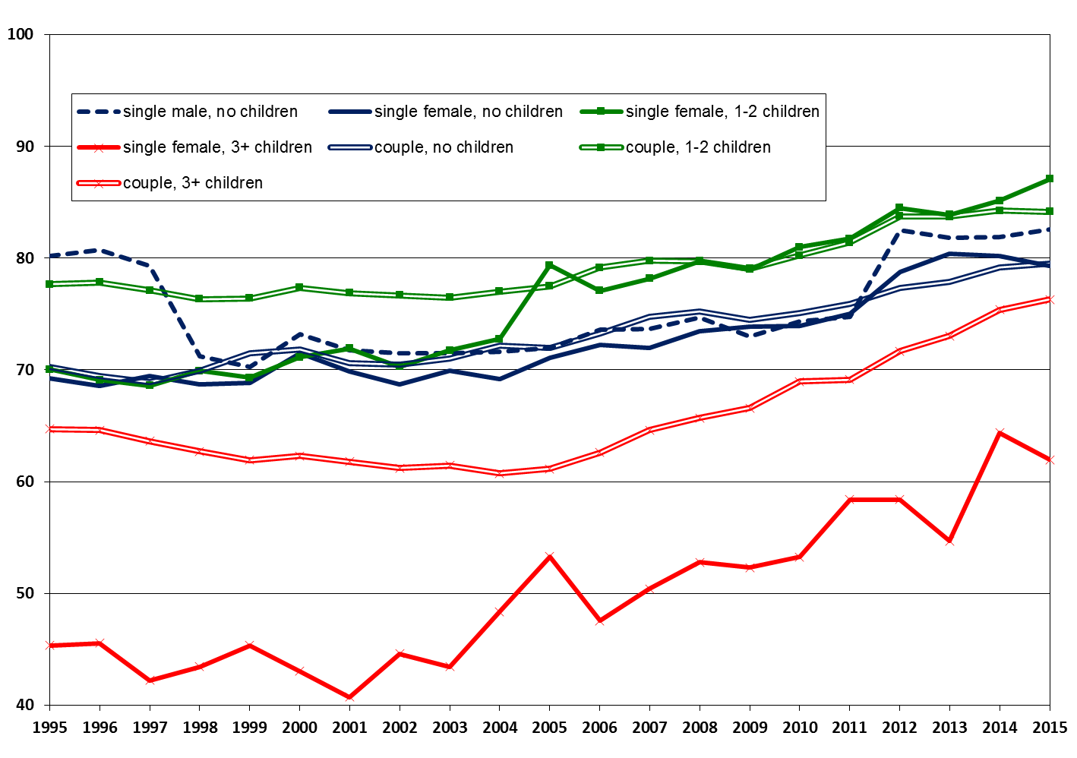
תעסוקה לפי מבנה משק בית
כל הקבוצות עלו, נשים יחידות עם 3+ ילדים וזוגות עם 3+ ילדים עלו הכי מהר
מעבר ממפרנס יחיד לשני מפרנסים
נשים ערביות - ירידה במספר הילדים; נשים חרדיות - ללא שינוי
השפעת העלייה בזוגות עם 3+ ילדים - ירידה בתעסוקה
מספר הילדים מתחת לגיל 18 במשק הבית. מתייחס רק לתעסוקה של ראש משק הבית ושל בן/בת הזוג. במשק בית של יחיד, 0 אם הוא אינו עובד ו-1 אם הוא עובד; במשק בית של זוג, 0 אם שניהם אינם עובדים, 0.5 אם אחד מהם עובד ו-1 אם שניהם עובדים.
מקור: עיבודי המחברים מתוך סקרי כוח אדם.
Notes:
חרדים – כמעט רק זוגות, ליותר מחצי 3+ ילדים, ללא שינוי; ערבים - זוגות עם 3+ ילדים ירד מ-45% ב-2002 ל-37% ב-2015; אחרים – עליה במספר הילדים.
צמצום הילודה של הערביות – סיבה או תוצאה?
זוגות שבהם שני בני הזוג עובדים עלה מ-52.3% ב-2002 ל-65.8% ב-2015, זוגות שבהם רק הגבר עובד ירד ל-20.1%, זוגות שבהם רק האישה עובדת ירד ל-9.1%.

Slide 8
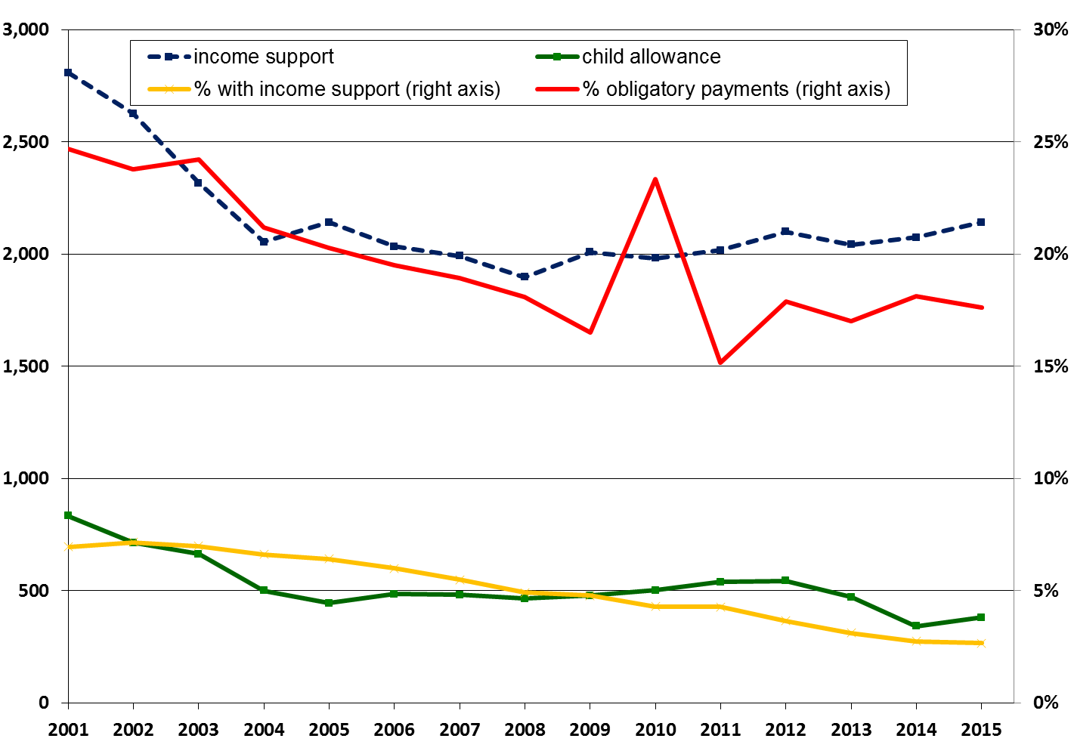
תשלומי העברה ומיסוי
קיצוץ קצבת ילדים והבטחת הכנסה והחמרת תנאי הזכאות - תמריץ למשקי בית שתשלומי הרווחה שלהם קטנו; מתאם חיובי בין ירידה בקצבאות ועלייה בתעסוקה
הפחתת מס הכנסה - תמריץ לעובדים בשכר נמוך
ובנוסף - תוכניות מרווחה לעבודה, מרכזי הכוון, מס הכנסה שלילי, הפחתת מס חברות (תמריץ לכניסת פירמות)
סכום ממוצע למשק בית רק למשקי בית המקבלים את הקצבה/גמלה, במחירי 2015. שיעור תשלומי החובה (מס הכנסה, ביטוח לאומי וביטוח בריאות) מתוך ההכנסה מעבודה של משקי הבית, רק למשקי בית שיש להם הכנסה מעבודה (כולל כאלו שאינם משלמים מס).
מקור: עיבודי המחברים מתוך סקרי הכנסות והוצאות.
Notes:
ירידה בשיעור משקי הבית המקבלים הבטחת הכנסה - מ-7.1% ב-2002 ל-2.7% ב-2015 – סיבה ותוצאה.
הבטחת הכנסה למשק בית - ירדה מ-2,630 ש"ח ב-2002 ל-2,140 ש"ח ב-2015, קצבת ילדים - ירדה מ-710 ש"ח ל-380 ₪.
שיעור תשלומי חובה ממוצע - ירד מ-24% ב-2002 ל-18% ב-2015, מס ההכנסה - ירד מ-11% ב-2004 ל-9% ב-2015 לכל משקי הבית שיש להם הכנסה מעבודה, ומ-14% ל-11% למשקי הבית ששילמו מס הכנסה, מס שולי ממוצע - ירד מ-33% ב-2002 ל-19% ב-2011. מס חברות – ירד מ-36% ב-2002 ל-24% ב-2011.
השפעות הכנסה ותחלופה על היצע העבודה + השפעה על הביקוש לעבודה.

Slide 9
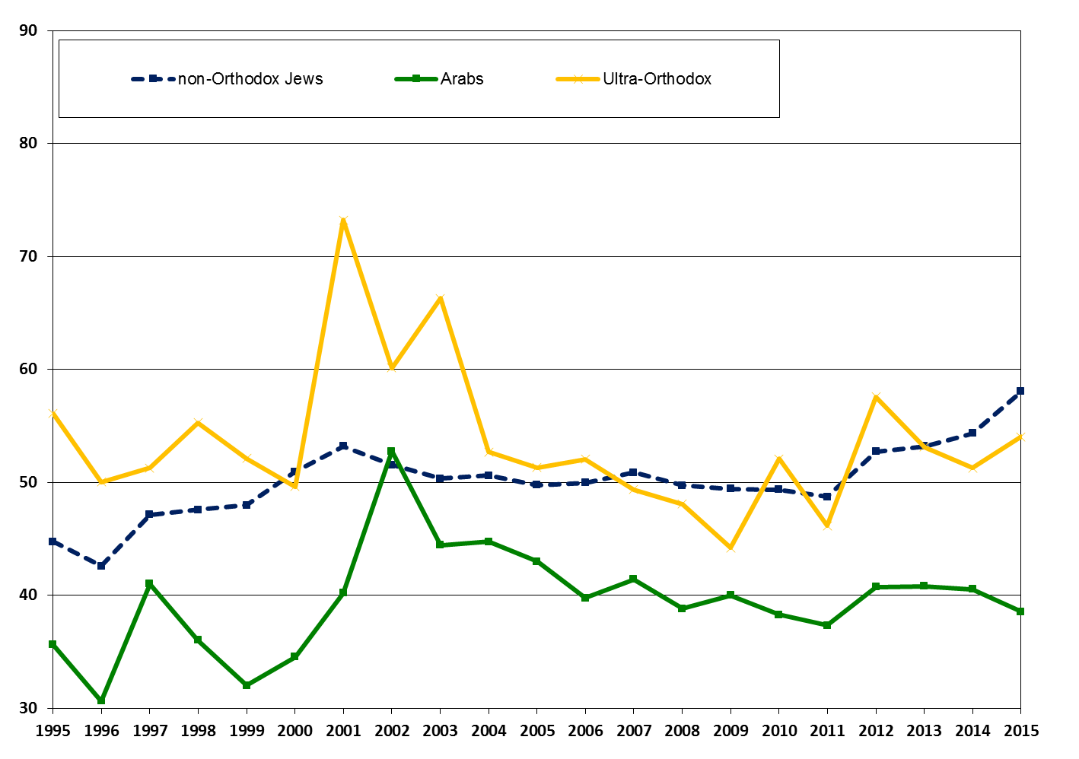
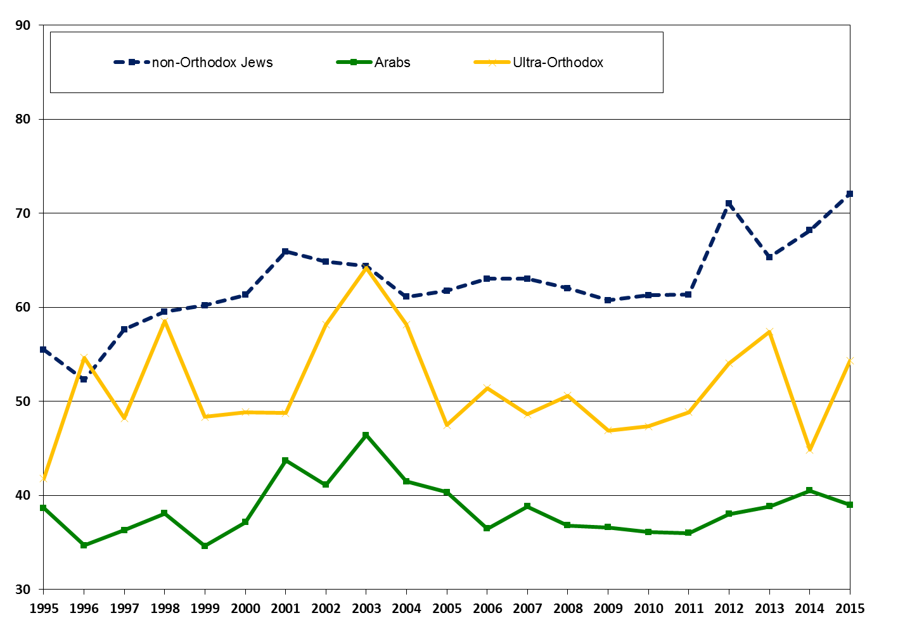
שכר לשעה לפי קבוצות אוכלוסייה
גברים נשים
השכר לשעה עלה מעט רק ליהודים לא-חרדים, פערי השכר נותרו גדולים (למעט בין חרדיות ליהודיות לא-חרדיות)
שכר לשעה של עובדים שכירים, במחירי 2015. גילאי 25-64 (2015 כולל 65). עד שנת 2000 ערבים כולל גם לא יהודים אחרים. זיהוי חרדים על פי גישת בית הספר האחרון. מדגם חדש החל מ-2012.
מקור: עיבודי המחברים מתוך סקרי הכנסות והוצאות.

Slide 10
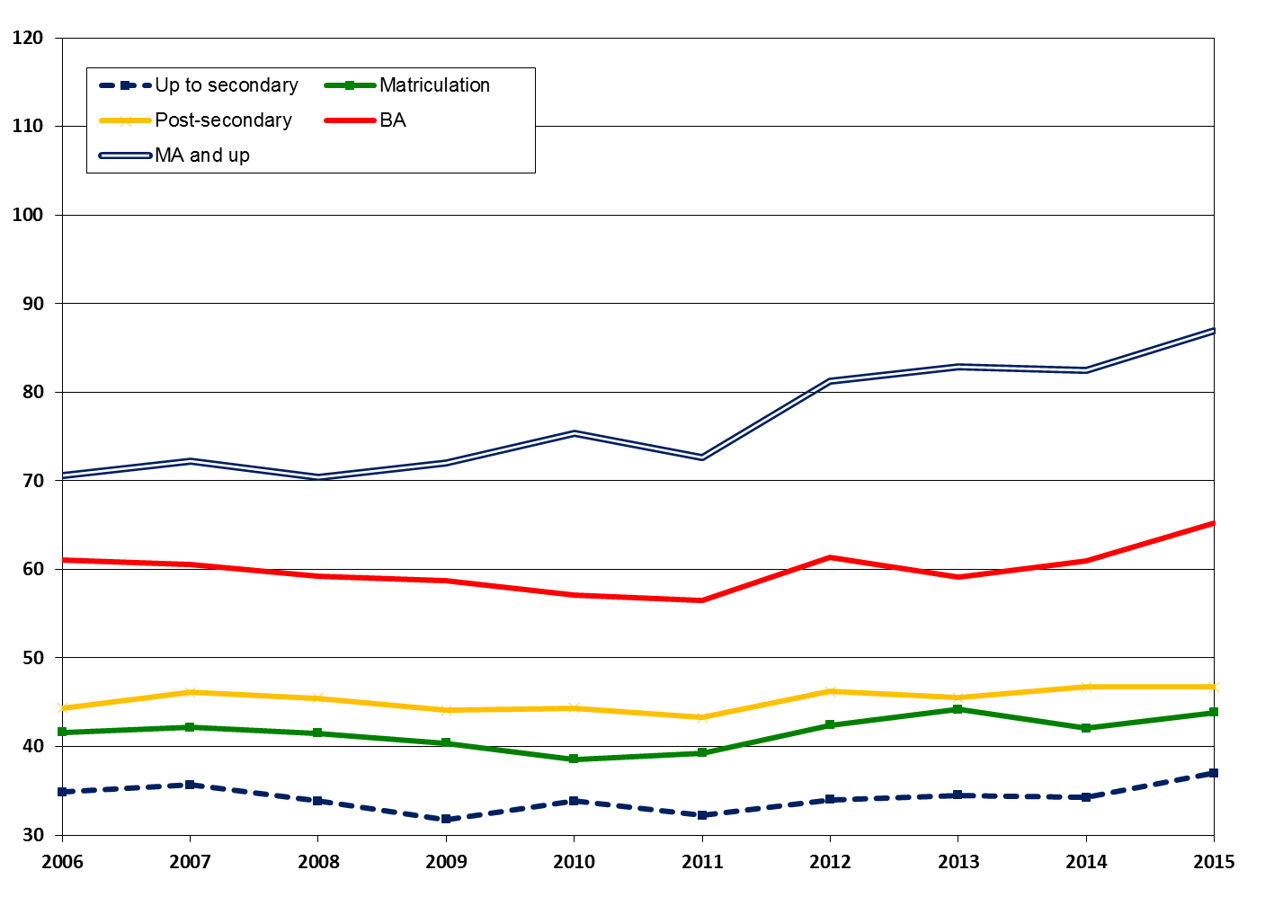
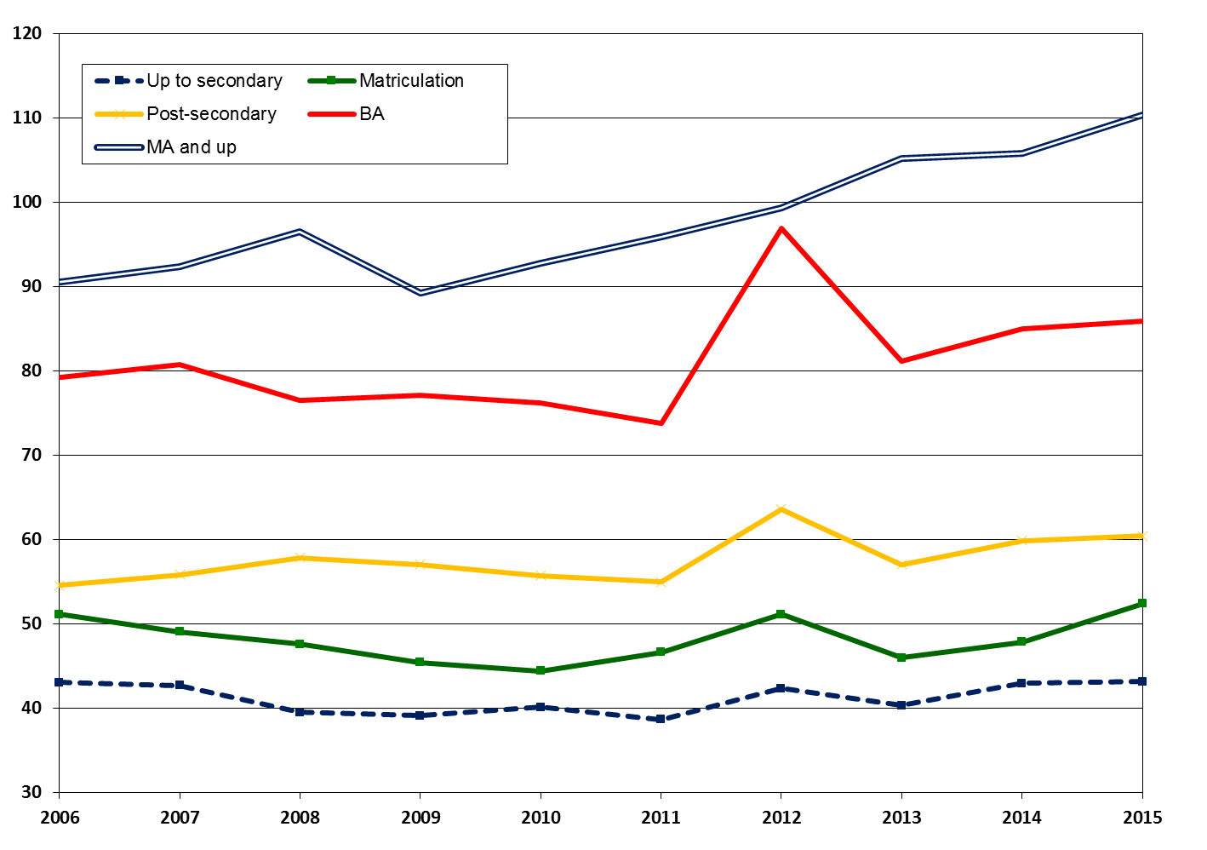
שכר לשעה לפי השכלה
גברים נשים
השכר לשעה עלה מעט רק לבעלי השכלה אקדמית, פערי השכר גדלו
התשואה להשכלה לא השתנתה, למעט עליה בתשואה לבעלי תואר שני ומעלה
שכר לשעה של עובדים שכירים, במחירי 2015. גילאי 25-64 (2015 כולל 65). עד תיכונית כולל ללא תעודה ותעודה לא ידועה; על-תיכונית כולל השכלה טכנולוגית או מקצועית שאינה אקדמית. מדגם חדש החל מ-2012.
מקור: עיבודי המחברים מתוך סקרי הכנסות והוצאות.

Slide 11
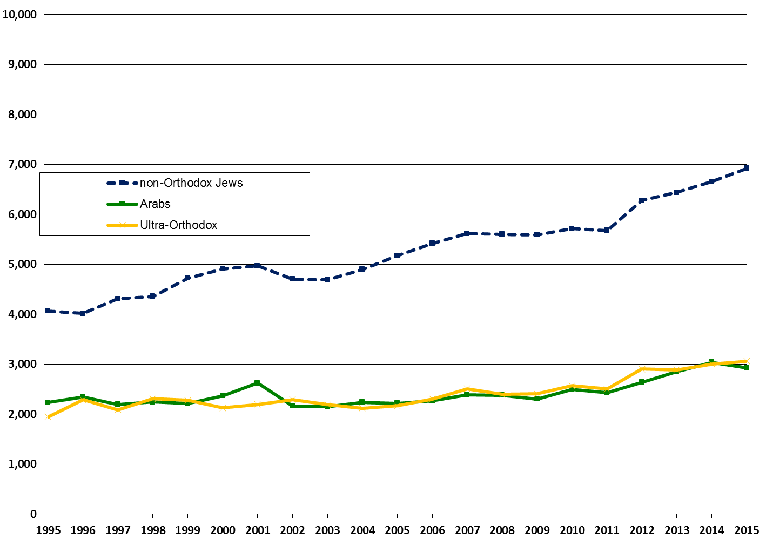
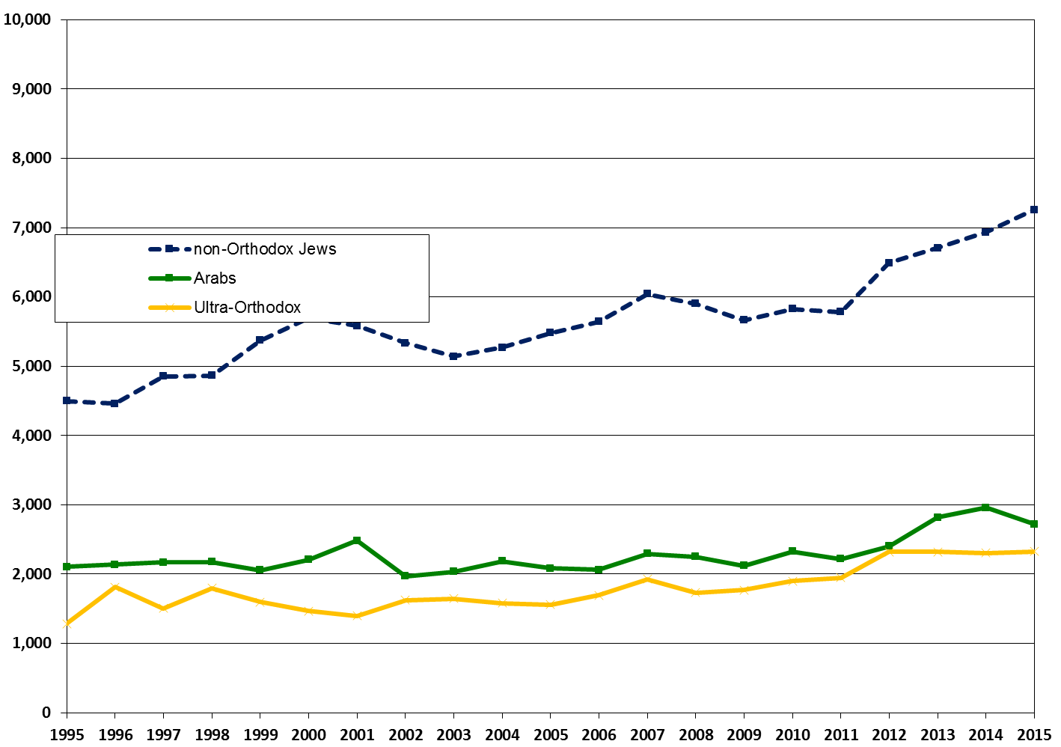
הכנסות משק בית
מעבודה נטו
גידול בהכנסה מעבודה בכל הקבוצות ובכל העשירונים
גידול בהכנסה ברוטו ובהכנסה נטו - למרות התחלופה בין הכנסות מעבודה ומקצבאות, ההשפעה הכוללת של הגידול בתעסוקה חיובית והוא לווה בשיפור ברמת החיים (אבל ירידה בפנאי)
גידול בפערים בין חרדים וערבים לשאר האוכלוסייה, באי השוויון ובתחולת העוני
הכנסות לנפש תקנית לכלל משקי הבית, במחירי 2015.
מקור: עיבודי המחברים מתוך סקרי הכנסות והוצאות.
Notes:
גידול גם בחלקה של ההכנסה מעבודה מסך ההכנסה ברוטו של משקי הבית.
פערים בהכנסה נטו – גדל לחרדים ב-33%, לערבים ב-35% ולאחרים ב-47%.
מדד S90/S10 לאי-שוויון – עלה מ-13.1 ב-2002 ל-13.9 ב-2015.
תחולת העוני של משקי הבית - עלתה מ-18.1% ב-2002 ל-19.1% ב-2015.

Slide 12
המלצות מדיניות - אתגרים
ברמה המצרפית שוק העבודה במצב טוב למדי -
תעסוקה גבוהה ואבטלה נמוכה
אך בפירוק לקבוצות ניתן לראות בבירור את האתגרים:
להעלות את השכר של ערבים, חרדים ופרטים חסרי השכלה אקדמאית ולצמצם את הפערים בינם ליתר האוכלוסייה
להעלות את התעסוקה של נשים ערביות וגברים חרדים ולשמור על רמת התעסוקה הגבוהה של שאר האוכלוסייה

Slide 13
המלצות מדיניות - כלים
כלים תומכי תעסוקה וניסיון -
יישום תכניות מרווחה לעבודה ומיקוד באוכלוסייה הערבית והחרדית
הגדלת מענק העבודה (מס הכנסה שלילי)
אכיפת שכר מינימום
כלים להעלאת ההון האנושי ובפרט זה של החציון התחתון -
רפורמה כוללת במערך ההכשרה הטכנולוגי והמקצועי
הקניית עברית לאוכלוסייה הערבית הנכנסת לשוק העבודה
שיפור המיומנויות של עובדים אלו לא רק יגדיל את ההכנסות שלהם אלא גם יביא לצמצום העוני ויתרום לצמיחת המשק כולו
עדכון יעדי התעסוקה כלפי מעלה וקביעת יעדים לאיכות התעסוקה
Notes:
השינוי הדמוגרפי היחיד שתרם לתעסוקה – עלייה בהשכלה – גם תוצאה של מדיניות
תכניות מרווחה לעבודה - ההשתתפות בהן צריכה להיות חובה למקבלי גמלאות העומדים במבחן תעסוקה ורשות לכל יתר הקבוצות

